Slide 1
بروتوكول نقل الملفات (FTP)
FTP هو اختصار لـ "File Transfer Protocol" وهو بروتوكول شبكة قياسي يسمح بنقل الملفات من جهاز كمبيوتر إلى آخر عبر الشبكة. يستخدم نموذج client / server حيث يقوم ال clientبطلب هذه الملفات ويقوم server بتزويده بتلك الملفات.
في غالب الأحيان يتم استخدم مصادقة (اسم مستخدم / كلمة مرور)
يعتبر بروتوكول FTP أسرع من بروتوكول HTTP بتنزيل الملفات لاسيما الملفات ذات الحجوم الكبيرة
لنقل الملفات باستخدام بروتوكول (FTP) نحتاج برنامج يُمَكِّن المستخدم من تنزيل وتحميل الملفات من وإلى موقع FTP ما مثل شبكة الإنترنت هذا البرنامج يدعى (FTP client)
تسمح ميزة المستخدم (anonymous FTP) للمستخدمين بالولوج إلى مواقع (FTP) دون الحاجة إلى التعريف بأنفسهم، إذ يمكنهم استخدام كلمة “anonymous” أو كلمة “ftp” على أنها اسم المستخدم (user-ID)، ويُوضع البريد الإلكتروني للمستخدم مكان كلمة المرور

Slide 2
فائدة :FTP
1- يوفر مشاركة الملفات.
2- يسمح بإرسال ملفات متعددة في وقت واحد
3- نقل البيانات بشكل أكثر موثوقية وكفاءة.
4-القدرة على إجراء عمليات نقل ملفات كبيرة الحجم
FTP client :
هو برنامج يقوم بإنشاء اتصال بين client وال serverحيث يسمح بنقل الملفات بين مضيفين على الإنترنت.
FTP server:
هو جهاز الكمبيوتر حيث يتم تحميل الملفات عليه في البداية. يحتوي كل خادم على عنوان FTP يمكن للمستخدم زيارته عبر TCP / IP من خلال مستعرض أو عميل FTPالذي يسمح الخادم للزائر بتنزيل الملفات وتحميلها.

Slide 3
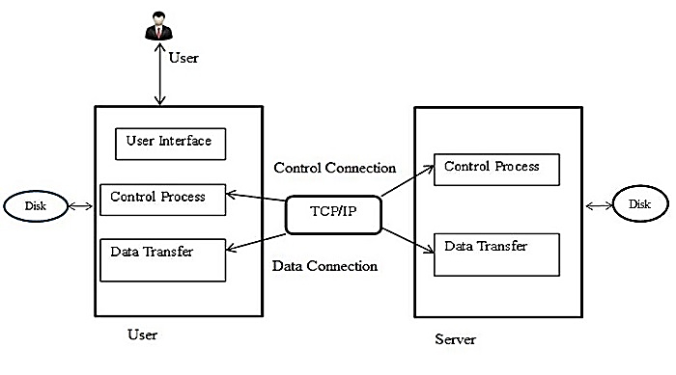
اتصالات بروتوكول FTP:
على الرغم من أن نقل الملفات من نظام إلى آخر أمر بسيط ومباشر للغاية، إلا أنه في بعض الأحيان قد يتسبب في حدوث مشكلات احد هذه المشكلات قد يكون لنظامين طرق مختلفة لتمثيل النص والبيانات
يتغلب بروتوكول FTP على هذه المشكلات من خلال إنشاء اتصالين بين المضيفين. يتم استخدام اتصال واحد لنقل البيانات، ويتم استخدام اتصال آخر لاتصال التحكم.
يحتوي عميل FTP على ثلاثة مكونات:
واجهة المستخدم.
عملية التحكم
عملية نقل البيانات.
يتكون الخادم من مكونين:
عملية التحكم الشكل (1) نقل الملفات عبر بروتوكول FTP
عملية نقل البيانات.

Slide 4
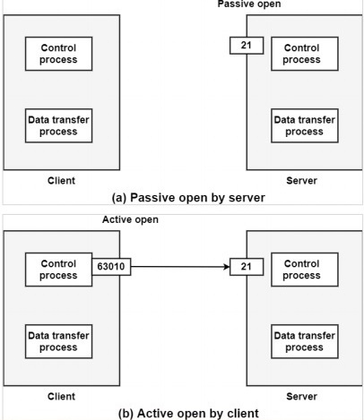
اتصال تحكم control connection:
وهذا الاتصال خاص بنقل الأوامر ويأخذ هذا الاتصال المنفذ " 21 " كمنفذ افتراضي.
حيث يقوم جهاز الخادم " server " بفتح هذا المنفذ وينتظر" listen " اي اتصال قادم من جهة الجهاز العميل “client “وهذا الاتصال يكون اتصال دائم أي لا ينقطع إلا إذا قام أحد الطرفين بقطع الاتصال عن الطرف الأخر.
إذا هناك خطوتان :
يفتح الخادم المنفذ 21 وينتظر عميلا.
يستخدم العميل منفذا سريع الزوال ويصدر فتحا نشطا.
يظل الاتصال مفتوحا أثناء العملية بأكملها.
الشكل (2) اتصال تحكم control connection

Slide 5
اتصال بيانات data connection:
ويتم إنشاء هذا الاتصال عند نقل البيانات بين الجهازين أي أن هذا الاتصال هو اتصال مؤقت ومرتبط بعملية نقل الملفات وينتهي هذا الاتصال بمجرد إتمام العملية المطلوبة.
أنواع نقل الملفات:
أولاً: من حيث النوع:
تنزيل الملفات: Download وهو جلب الملفات من server إلى client
رفع الملفات Upload وهو إرسال الملفات من client إلى server
ثانياُ: من الناحية الأمنية
نقل آمن :Secure FTPتحتاج إلى اسم مستخدم وكلمة مرور للدخول إلى server
نقل مجهول :Anonymous FTPلا تحتاج إلى اسم مستخدم وكلمة مرور للدخول وتستطيع استخدام anonymous عوضاً عنهما.

Slide 6
هياكل البيانات:
بنية الملف: في بنية الملف لا توجد بنية داخلية ويعتبر الملف بمثابة تسلسل مستمر لبايت البيانات.
بنية السجل: في بنية السجل، يتكون الملف من سجلات متسلسلة.
هيكل الصفحة: في هيكل الصفحة، يتكون الملف من صفحات مفهرسة مستقلة.
مقارنة بين بروتوكول نقل الملفات FTP وبروتوكول HTTP :
يقوم بروتوكول HTTP بنقل الملفات وربطها بالصفحة HTML ثم يقوم بعرضها على جهاز المستخدم اما بروتوكول FTP يقوم بنقل الملف أيا كانت تنسيقاته ويقوم بتخزينه على القرص الصلب لجهاز المستخدم.
يدعم HTTP جلسات متعددة في نفس الوقت لأنه بروتوكول عديم الحالة. في حين يمتاز بروتوكول FTP بالحالة فهو محدود في عدد الجلسات التي يمكنه دعمها في وقت واحد.
معHTTP لا يلزم مصادقة العميل بينما مع FTP يجب أن يكون هناك مصادقة للعميل قبل نقل المعلومات

Slide 7
طريقة عمل بروتوكول FTP:
يعتمد على قناتين للاتصال بين client server :
قناة أوامر للتحكم
قناة بيانات لنقل محتوى الملف.
يعمل نقل FTP النموذجي بالشكل التالي:
يحتاج المستخدم عادةً إلى تسجيل الدخول إلى خادم FTPكما أن بعض الخوادم تتيح بعض أو كل محتوياتها دون تسجيل دخول
يبدأ client محادثة مع server عندما يطلب المستخدم تنزيل ملف.
باستخدام FTP، يمكن client تحميل الملفات وتنزيلها وحذفها وإعادة تسميتها ونقلها ونسخها على الخادم.

Slide 8
طرق شائعة لاستخدام بروتوكول نقل الملفات:
1-عبر متصفح الويب: أي لا تحتاج إلى أي برنامج خاص أو وسيط لتنزيل الملفات من الخوادم التي توفرها مواقع FTP لكن غالبًا ما يكون أقل موثوقية وأبطأ من استخدام برنامج FTP مخصص.
2-عميل FTP لواجهة المستخدم العامة GUI: يمتاز بأنه أسهل في الإدارة وأكثر قوة مقارنة بالطرق الأخرى فهو يسمح للمستخدمين بنقل ملف كبير واستخدام أداة المزامنة.
3-سطر الأوامر :FTP مثل استخدام موجه الأوامر لنظام التشغيل Windows أو Terminal في نظام التشغيل Mac / Linux.

Slide 9
الطرق التي يجري من خلالها نقل الملفات بين خادم FTP وبرنامج العميل:
بروتوكول نقل الملفات المحمي بكلمة مرور: تتطلب استخدام اسم مستخدم وكلمة مرور.
FTP مجهول: يوفر نقل البيانات دون تشفير أو استخدام اسم مستخدم وكلمة مرور.
بروتوكول نقل الملفات الآمن (SFTP): يعمل بشكل مشابه لبروتوكول FTP اذ يوفر آلية لنقل الملفات بشكل آمن.
بروتوكول نقل الملفات الآمن (FTPS): يتيح أمان طبقة النقل الضمني (TLS) بمجرد إنشاء اتصال FTP.
FTP عبر SSL / TLS (FTPES) الصريح: يتيح هذا الأسلوب دعم TLS الصريح عن طريق ترقية اتصال FTP إلى اتصال مشفر.

Slide 10
أوامر FTP:
USER: يرسل هذا الأمر تعريف المستخدم إلى الخادم.
PASS: يرسل هذا الأمر كلمة مرور المستخدم إلى الخادم.
CWD: يسمح هذا الأمر للمستخدم بالعمل مع دليل أو مجموعة بيانات مختلفة لتخزين الملفات أو استرجاعها دون تغيير معلومات تسجيل الدخول الخاصة به.
RMD: يتسبب هذا الأمر في إزالة الدليل المحدد في اسم المسار كدليل.
MKD: يتسبب هذا الأمر في إنشاء الدليل المحدد في اسم المسار كدليل.
PWD: يتسبب هذا الأمر في إرجاع اسم دليل العمل الحالي في الرد.
RETR: يتسبب هذا الأمر في قيام المضيف البعيد ببدء اتصال بيانات وإرسال الملف المطلوب عبر اتصال البيانات.
STOR: يتسبب هذا الأمر في تخزين ملف في الدليل الحالي للمضيف البعيد.
LIST: يرسل طلبًا لعرض قائمة بجميع الملفات الموجودة في الدليل.
ABOR: يخبر هذا الأمر الخادم بإحباط أمر خدمة FTP السابق وأي نقل بيانات مرتبط به.
Finish: يقوم هذا الأمر بإنهاء المستخدم وإذا لم يكن نقل الملف قيد التقدم ، يقوم الخادم بإغلاق اتصال التحكم.

Slide 11
الاستخدامات الشائعة ل FTP :
Backup: من اجل خدمات النسخ الاحتياطي
Replication: يعمل النسخ المتماثل على تكرار البيانات من نظام إلى آخر لذلك فهو اكثر مرونة
Access and data loading: الوصول وتحميل البيانات.
أمان FTP :
لا يقوم FTP بتشفير البيانات التي يجري تبادلها ويمكن للمهاجمين التقاط البيانات لقراءة أسماء المستخدمين وكلمات المرور والبيانات الأخرى.
من خلال تشفير FTP باستخدام FTPS أو FTPES تتم حماية البيانات، مما يحد من قدرة المهاجم على التنصت على اتصال وسرقة البيانات.
لكن مع هذا التشفير قد يظل FTP عرضة للهجمات

Slide 12
13-مزايا FTP:
1-السرعة: يعد من أسرع الطرق لنقل الملفات من كمبيوتر إلى كمبيوتر آخر.
2-الفعالية: فهو لا يحتاج إلى إكمال جميع العمليات للحصول على كامل الملف.
3-الأمان: نتيجة الحاجة إلى تسجيل الدخول باسم المستخدم وكلمة المرور.
4-نقل البيانات في كلا الاتجاهين
5-بدعم من العديد من المضيفين
6-يمكن استئناف عمليات النقل عند مقاطعتها.

Slide 13
14- سلبيات FTP:
1- غير متوافق مع كل الانظمة
2- يتم إرسال كلمات المرور ومحتويات الملفات بنص واضح يسمح باختراقها والتنصت عليها.
3- تفتقر خوادم FTP إلى الأمان اذ لا يتساوى جميع موفري FTP من خلال تقديم خدمة التشفير
4-المتصفحات الرئيسية مثل Chrome وFirefox لم تعد تدعم FTP.
5-قد تحتوي بعض الخوادم على ملفات ضارة.
6- يمكن نقل ملفات بحجم 2 جيجا بايت فقط لا أكثر

Slide 14
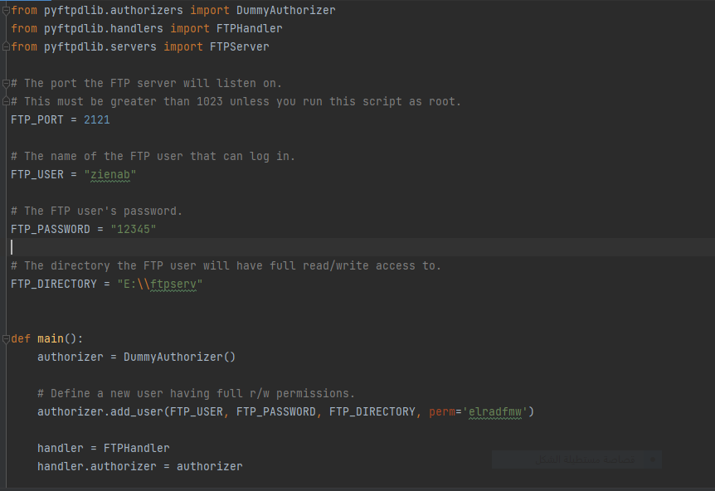
15-المحاكاة:
server:
قمنا باستيراد الكلاسات من المكتبة pyftpdlib:
DummyAuthorizer: كلاسات خاصة بالتحقق من معلومات الدخول
FTPHandler: كلاسات خاصة بتحميل السيرفر على عنوان ip وبورت
FTPServer: كلاسات خاصة بإنشاء السيرفر

Slide 15
تعريف رقم ال port ومعلومات الدخول والتي تتضمن (اسم المستخدم، كلمة المرور) والمجلد الذي ستحفظ فيه الصورة التي سيجري رفعها من قبل ال client

Slide 16
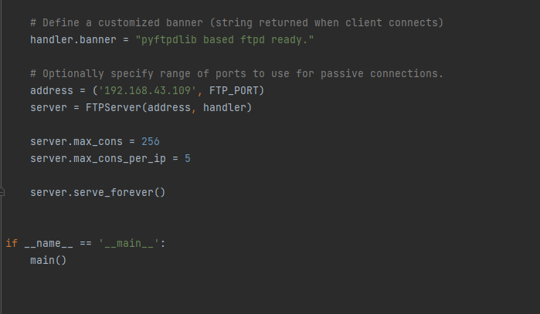
تعريف التابع main والذي من خلاله يتم انشاء ال server

Slide 17
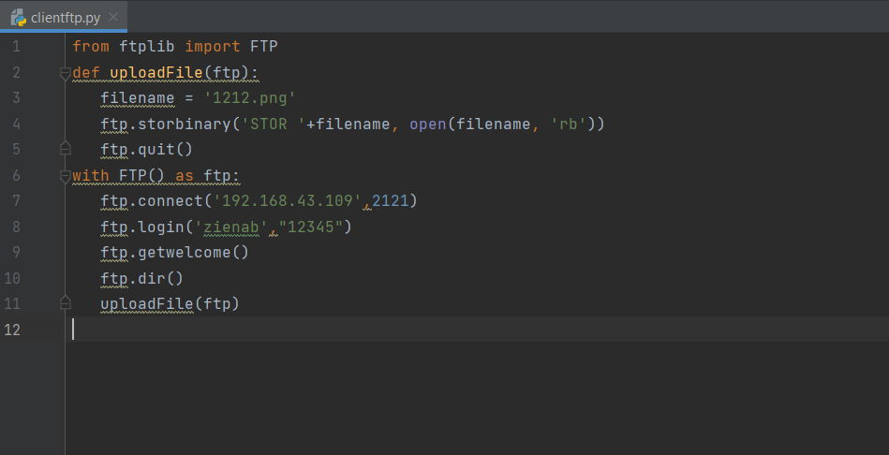
:client
تعريف زبون يقوم بإنشاء اتصال مع السيرفر ويقوم برفع صورة

Slide 18
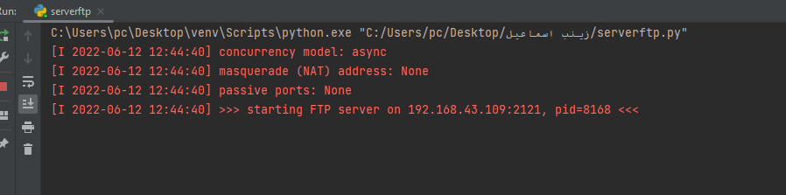
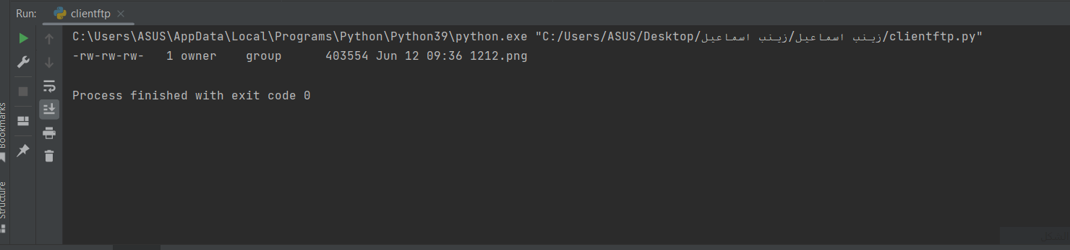
النتائج والمناقشة:
عندما يتم تشغيل السيرفر فإنه يتنصت على عنوان 192.168.43.109 وعلى البورت 2121
بعد رفع الصورة يظهر لدينا

Slide 19
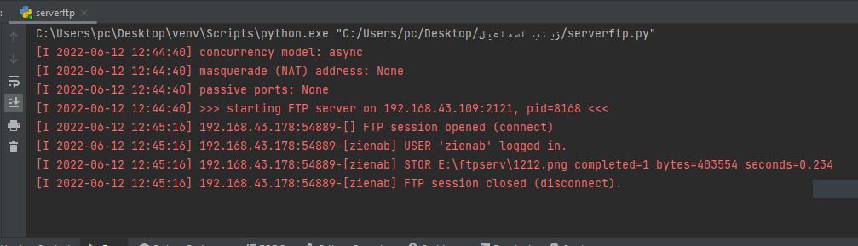
يعطي السيرفر تقرير بالأجهزة المتصلة:

